Slide 1

線上租屋平台
資料庫系統設計
Final Project Part II · 資料庫系統
題目：線上租屋平台
組員：41243162、41243164、41043252

Slide 2

目 錄
系統概述
使用案例
應用情境
功能需求
ER Diagram (實體關係與基數)
完整性限制 (Data Schema & SQL)
使用者權限設定 (Privileges)
View (視圖應用)
心得

Slide 3
系統需求說明 - 系統概述
本系統旨在協助租客與房東有效整合與管理租屋資訊。從房源刊登、精準搜尋、線上預約看房，到數位租約簽署與每月租金繳納紀錄。系統將透過關聯式資料庫嚴謹的交易機制與完整性限制，解決傳統租屋市場資訊不透明、一屋二租及金流難以追蹤的痛點，打造安全、高效率的租屋媒合生態圈。

Slide 4
使用案例 (房東與管理員)
房東 (Landlord)
管理房源： 新增、修改、下架所屬房屋資訊 (對應 Property 表)。
審核預約： 接收租客看房請求並確認時間 (對應 Appointment 表)。
租約與對帳： 建立數位租約，追蹤租客每月繳款狀態 (對應 Lease, Payment 表)。
資料庫管理員 (DBA)
管理資料庫內容： 查看所有使用者與交易資料，處理異常帳務與系統備份 (對應所有資料表)。

Slide 5
使用案例 (租客)
租客 (Tenant)
多條件搜尋： 依據預算、房型、地區等條件篩選待租物件 (對應 Property 表)。
預約看房： 對心儀的房源發送預約請求與留言 (對應 Appointment 表)。
繳費與評價： 租約成立後，紀錄繳款資訊；退租後對房源與房東留下星級評價 (對應 Payment, Review 表)。

Slide 6
應用情境 (一)
1. 租客精準搜尋與預約看房
每逢學期末，學生小明需要尋找學校附近的租屋處。小明登入系統後，設定篩選條件為「月租金 5000-8000 元」且「狀態為 Available (待租中)」。系統快速撈取符合條件的清單，小明點擊其中一間套房後，直接在畫面上發起「預約看房」，並備註「請問晚上 7 點方便看房嗎？」，系統隨即將資料寫入 Appointment 表，並通知房東。

Slide 7
應用情境 (二)
2. 房東物件管理與防呆機制
房東林先生手上有多間套房招租。當小明看完房決定簽約後，林先生在系統上操作「建立租約」。系統寫入 Lease 表的同時，觸發資料庫機制自動將該房屋在 Property 表的狀態更改為「Rented (已出租)」。這確保了該物件會從前台搜尋結果中「自動下架」，防止其他租客重複預約，完美避免「一屋二租」的問題。

Slide 8
系統需求說明 - 功能需求
(1) 會員與房源管理
區分「房東」與「租客」角色，給予不同操作介面。
房東可對其擁有的物件進行 CRUD 操作（包含地址、坪數、租金、房型）。
(2) 搜尋與預約系統
提供複合條件查詢功能，並自動過濾已出租的物件。
完整的線上預約看房流程，包含狀態追蹤（待審核、已確認、已取消）。

Slide 9
系統需求說明 - 功能需求與非功能需求
(3) 租約與金流紀錄
詳細記錄租約的起訖日期與簽約金額。
串接每月的租金繳納紀錄，包含繳款日期、金額與支付方式。
(4) 評分機制
租約結束後，雙方可基於真實交易紀錄給予 1-5 顆星評分。
(5) 非功能性需求 (安全性與 ACID)
密碼必須經 Hash 加密儲存。
運用資料庫 Transaction (交易) 機制，確保租約簽署與狀態變更的一致性。

Slide 10
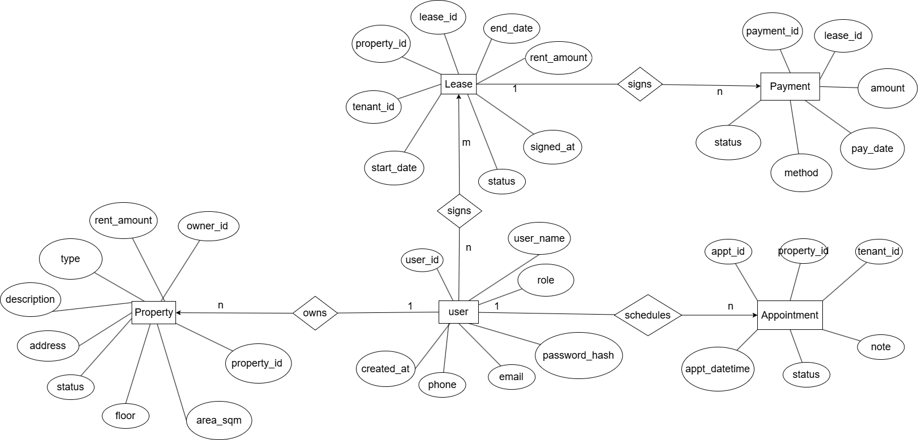
ER Diagram 實體關係圖

Slide 11
ER Diagram 各資料表之間的實體關係
From
Relationship
To
基數
說明
User
擁有 (owns)
Property
1 : N
一位房東可擁有多間房源；每間房源屬於一位房東
User(租客)
預約 (schedules)
Appointment
1 : N
一位租客可預約多次看房；每筆預約屬於一位租客與一間房源
User(租客)/User(房東)
簽署 (signs)
Lease
M : N → Lease
Lease 表做為交集實體 (Associative Entity)，用以化解租客與房源之間的 M:N 關係。在 Schema 中轉化為兩個 1:N 關聯。
Lease
包含 (includes)
Payment
1 : N
一份租約產生多筆付款紀錄；每筆付款屬於唯一一份租約
User(租客)
給予 (gives)
Review
1 : N
租客租屋結束後可對房源評價；每筆評價連結至對應租約

Slide 12
ER Diagram 各資料表之間的實體關係
擁有 (Owns)： Property 的 FK owner_id 參照 User 的 user_id。
1 : N -> 一位房東可以擁有多間房源。
預約 (Books)： Appointment 的 FK property_id 參照 Property，tenant_id 參照 User。
1 : N -> 一位租客可預約多次看房；一間房可被多人預約。
簽署 (Signs)： Lease 同時參照房屋與租客，解決 M:N 關係。
M : N -> 租約是連結租客與房源的實體橋樑。同一時間一間房只能有一份 Active 租約。
包含 (Includes)： Payment 的 FK lease_id 參照 Lease 的 lease_id。
1 : N -> 一份長期的租約會產生多筆每月的付款紀錄。
評價 (Reviews)： Review 的 FK lease_id 參照 Lease。
1 : N -> 基於真實租約，租客才能對該次租屋體驗留下評分。

Slide 13
完整性限制 - Users (使用者基本資料)
欄位名稱 | 欄位說明 | 資料型態 | 是否可為空 | 值域 / 限制
user_id (PK) | 使用者代號 | INT (AUTO_INCREMENT) | N | 從 1 開始遞增的整數
user_name | 姓名 | VARCHAR(50) | N | 長度 1~50 的文字
email | 電子郵件 | VARCHAR(100) | N | 必須符合 Email 格式，且 UNIQUE
phone | 電話號碼 | VARCHAR(15) | N | 僅限數字
role | 權限角色 | ENUM | N | 僅可為 'Landlord', 'Tenant', 'Admin'
password_hash | 密碼雜湊 | VARCHAR(255) | N | 儲存加密後的密碼
created_at | 創建時間 | TIMESTAMP | N | 預設為 CURRENT_TIMESTAMP

Slide 14
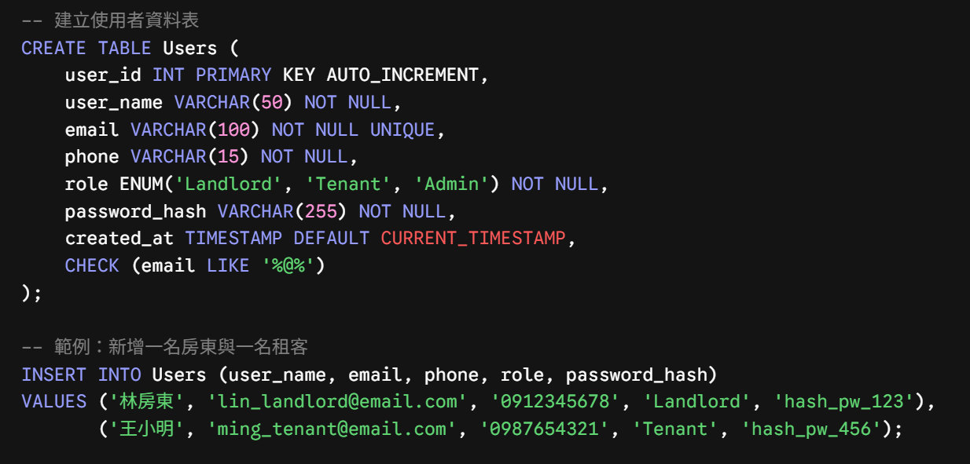
完整性限制 - Users 資料表實作

Slide 15
完整性限制 - Property (房源物件資料)
欄位名稱 | 欄位說明 | 資料型態 | 是否可為空 | 值域 / 限制
property_id (PK) | 房源代號 | INT (AUTO_INCREMENT) | N | 從 1 開始遞增的整數
owner_id (FK) | 房東代號 | INT | N | 參考 Users.user_id
address | 房屋地址 | VARCHAR(255) | N | 詳細地址字串
area_sqm | 坪數/面積 | INT | N | 大於 0 的數值
rent_amount | 月租金 | INT | N | 大於 0 的整數
type | 房型 | VARCHAR(20) | N | 如：套房、雅房、整層
status | 狀態 | ENUM | N | 'Available', 'Rented', 'Maintenance'

Slide 16
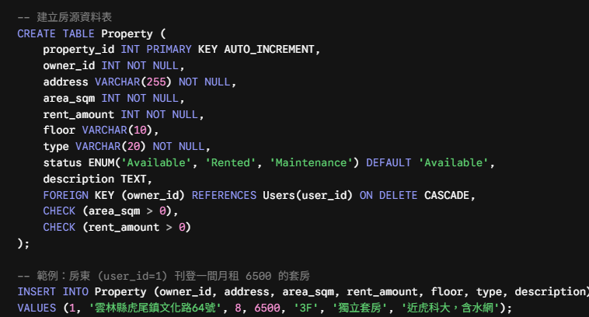
完整性限制 - Property 資料表實作

Slide 17
完整性限制 - Lease (數位租約資料)
欄位名稱 | 欄位說明 | 資料型態 | 是否可為空 | 值域 / 限制
lease_id (PK) | 租約代號 | INT (AUTO_INCREMENT) | N | 從 1 開始遞增的整數
property_id(FK) | 房源代號 | INT | N | 參考 Property.property_id
tenant_id (FK) | 租客代號 | INT | N | 參考 Users.user_id
start_date | 起租日 | DATE | N | 必須早於退租日
end_date | 退租日 | DATE | N | 必須晚於起租日
rent_amount | 約定租金 | INT | N | 大於 0 的整數
status | 合約狀態 | ENUM | N | 'Active', 'Expired', 'Terminated'

Slide 18
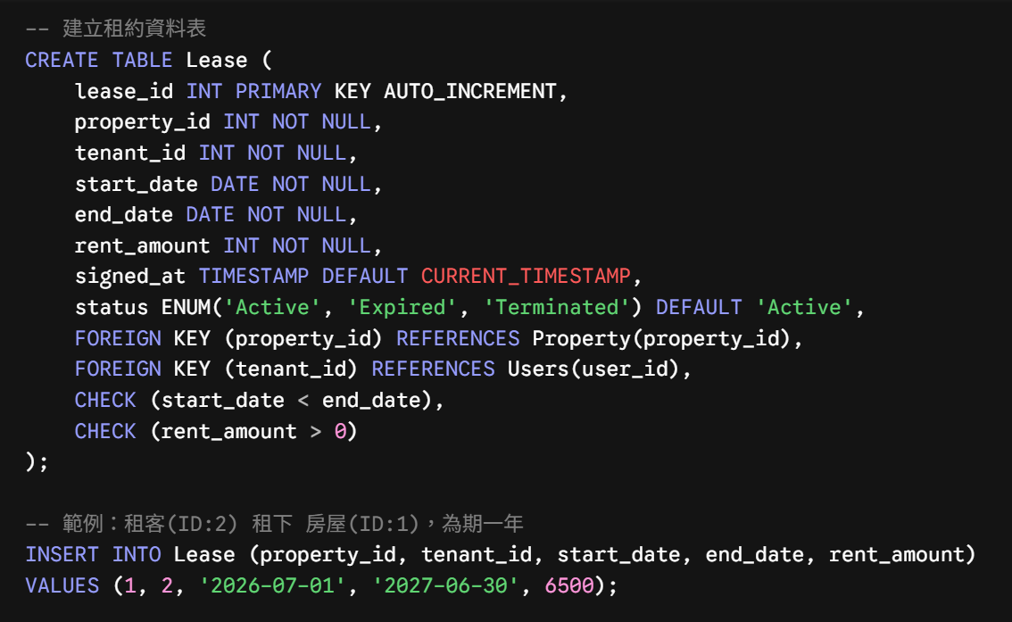
完整性限制 - Lease 資料表實作

Slide 19
完整性限制 - Payment (付款紀錄)
欄位名稱 | 欄位說明 | 資料型態 | 是否可為空 | 值域 / 限制
payment_id(PK) | 交易單號 | INT (AUTO_INCREMENT) | N | 從 1 開始遞增的整數
lease_id (FK) | 租約代號 | INT | N | 參考 Lease.lease_id
amount | 繳款金額 | INT | N | 大於 0 的整數
pay_date | 繳款日期 | DATE | N | 實際付款日
method | 繳款方式 | ENUM | N | 'Transfer', 'Cash', 'CreditCard'
status | 繳款狀態 | ENUM | N | 'Paid', 'Pending'

Slide 20
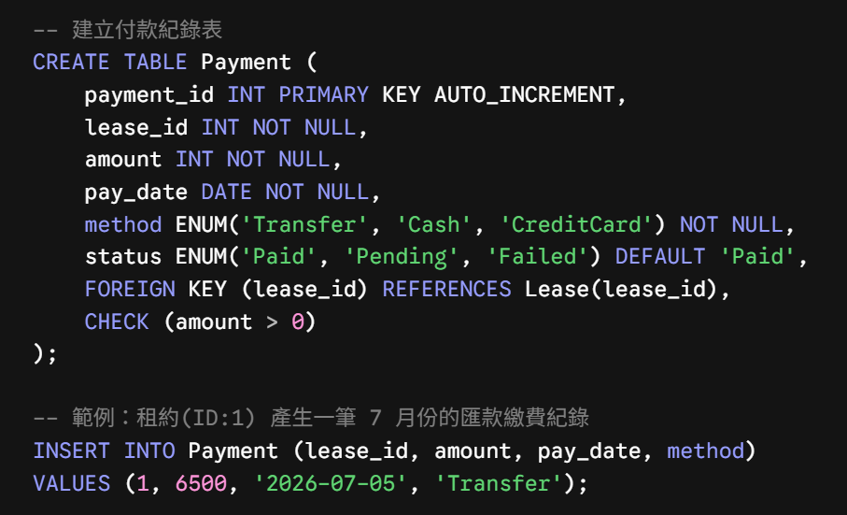
完整性限制 - Payment 資料表實作

Slide 21
使用者權限設定 (Privileges)
租客 (Tenant)權限：
只能 SELECT 查看 Property (待租房源) 與 Review (評價)。
可以 INSERT, UPDATE 自己的 Appointment (預約單)。
可以 SELECT 自己的 Lease 與 Payment。
房東 (Landlord)權限：
擁有對 Property 的 CRUD (SELECT, INSERT, UPDATE, DELETE) 完整管理權限。
可以 UPDATE 收到的 Appointment (審核預約)。
可以 INSERT, UPDATE 所屬的 Lease 與 Payment 紀錄。

Slide 22
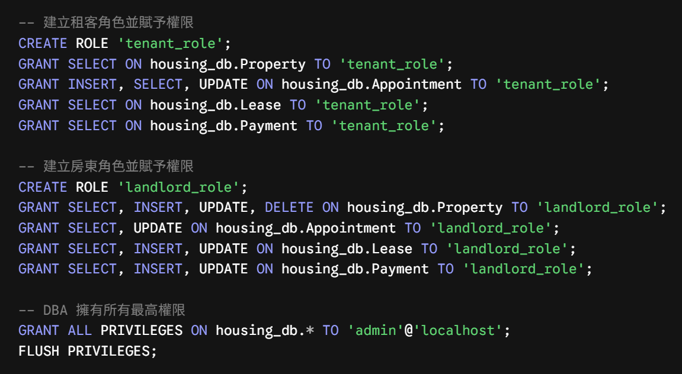
使用者權限設定 - SQL 語法

Slide 23
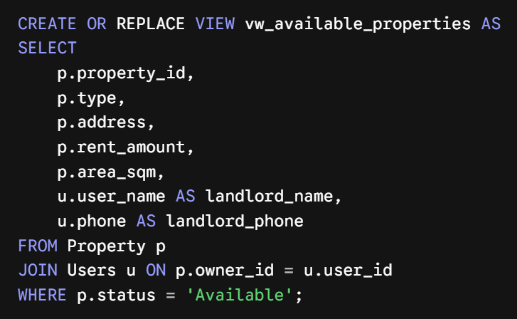
View (視圖應用一)：租客搜尋前台
目的： 為了讓租客在前台搜尋時，能直接看到房屋資訊以及「房東的名字與聯絡方式」，而不需要去查 Users 表，我們建立一個專屬視圖，並且自動過濾掉已經出租的房屋。

Slide 24
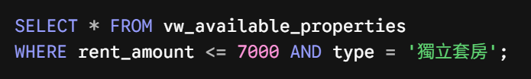
應用一 ：使用範例
情境： 租客想找預算在 7000 元以下的獨立套房。
property_id | type | address | rent_amount | area_sqm | landlord_name | landlord_phone
1 | 獨立套房 | 雲林縣虎尾鎮文化路64號 | 6500 | 8 | 林房東 | 0912345678
3 | 獨立套房 | 雲林縣虎尾鎮林森路1段 | 7000 | 10 | 陳房東 | 0933111222

Slide 25
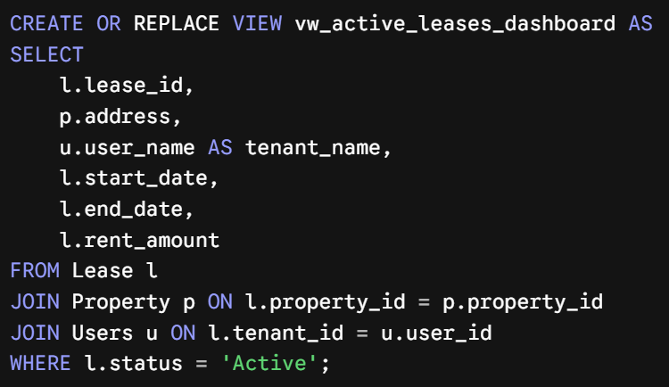
View (視圖應用二)：房東對帳管理面板
目的： 房東需要一眼看出目前正在進行中的合約 (Active)，以及該合約的租客是誰、每個月收多少錢，方便對帳。

Slide 26
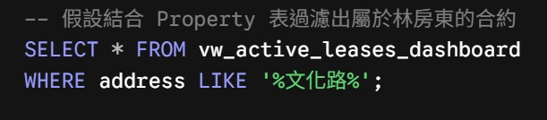
View 應用二：使用範例
情境： 房東林先生 (owner_id=1) 登入後，查看自己的所有生效中合約與租客名單。 (透過程式帶入房東的篩選條件)
lease_id | address | tenant_name | start_date | end_date | rent_amount
1 | 雲林縣虎尾鎮文化路64號 | 王小明 | 2026-07-01 | 2027-06-30 | 6500
5 | 雲林縣虎尾鎮文化路80號 | 李小華 | 2026-08-01 | 2027-07-31 | 5500
房東可以根據這個面板，清楚知道哪些合約快到期，並核對當月匯款

Slide 27
心得
在這次「線上租屋平臺」的資料庫專題中，我們將平時熟悉的租屋流程，轉化為嚴謹的關聯式資料庫設計。
最大的挑戰在於處理「防呆機制」與「實體關聯」。例如，透過設計 Lease 與 Property 的狀態連動，解決了一屋二租的問題；透過 CHECK 限制，確保了租金與坪數等數值的合理性。在實作 View 的過程中，我們也體會到封裝複雜 SQL 查詢的便利性，讓前端應用程式能更快速、安全地取得如「可租房源清單」與「房東對帳面板」等資訊。

Slide 28
THE END
感謝聆聽

